Slide 1
组会汇报
ARJA: Automated Repair of Java Programs via Multi-Objective Genetic Programming
汇报人： 周旋
导 师： 王兴起 教授
日 期： 2021年10月15日

Slide 2
目录
第一部分
一
主要工作汇报
二
1
研究背景
5
不足和展望
研究方法
2
研究创新点
3
研究结论
4

Slide 3
NSGA2
NSGA2
一、研究背景
第一部分
GenProg修复Java程序性能不完全满意
Multi-Objective Genetic Programming：NSGA2

Slide 4
NSGA2
NSGA2
一、研究背景
第一部分
GenProg的潜在限制：
High-Granularity Patch Representation
Limitation with Respect to Multi-Edit Patches
Expensive Fitness Evaluation
Limited Utilization of Existing Code
Limited Utilization of Constraints Enforced
by the Compiler

Slide 5
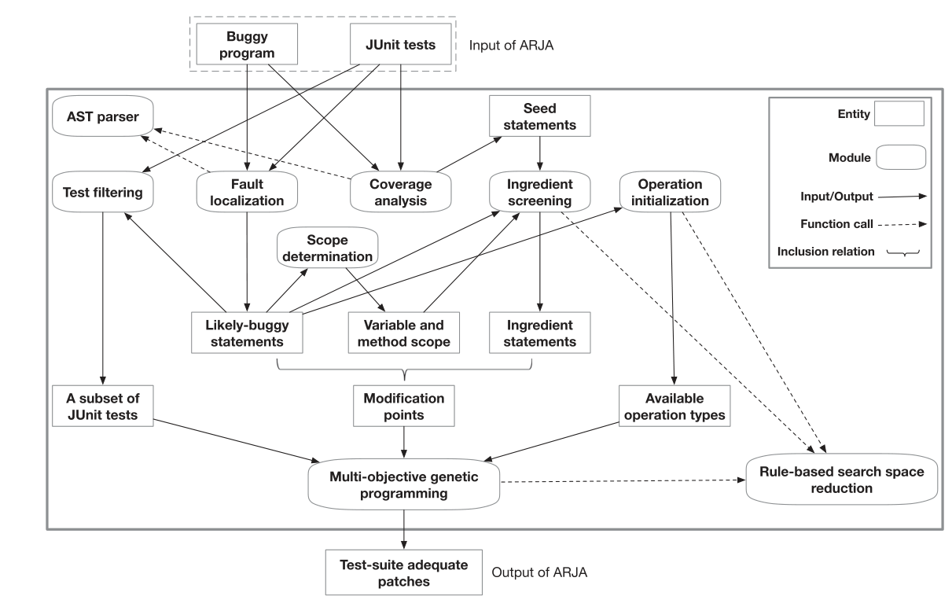
NSGA2
NSGA2
二、研究方法
第一部分

Slide 6
NSGA2
NSGA2
二、研究方法
第一部分
名词说明：
seed statements：任何junit测试用例执行过的语句
ingredient statements：将要被用来替换和插入的语句的集合
补丁 x：x = (b,u,v), b有0、1表示，为x是否选择在第j个修改点编辑错误语句。u是一个关于操作的向量。uj = 2,表示在j号的修改点采用替换操作。 v就是找第j个修改点对应的成分集合的成分语句的序号

Slide 7


NSGA2
NSGA2
二、研究方法
第一部分
Scope Determination：将出现bug的语句的类、方法加入到范围中。而且会把它们可见的变量和方法也加入到定位的范围中。
例如：方法中的参数、定义的局部变量、可以访问的直接变量
Fitness Evaluation：目标是同时减小以下的值

Slide 8
NSGA2
NSGA2
三、研究创新点
第一部分
Test filtering：提高适应度计算时的效率
Ingredient Screening：
成分模式指定范围：File、Package、Application (bug 语句所在的位置的范围)
成分筛选（在指定范围内）：
Direct Approach
Type Matching Based Approach

Slide 9
四、研究结论
第一部分
Type Matching Based Approach：提高了修复bug的潜力
一种低粒度的补丁表示法：x = (b,u,v)
两个目标最小化提高了补丁修复bug的能力

Slide 10
四、不足和展望
第一部分
修复的bug仍然比较少
与修复模板配套使用
GP的潜力很大，但是需要优化搜索空间
过拟合补丁难以测试

Slide 11
谢谢

